Slide 2
Aftrap

Slide 3
Wat leren we in periode 1
Les 1: Wat is een plant, de cel
Les 2: De cel
Les 3: Stage week
Les 4: Wortels, Stengels, transport
Les 5: Het blad
Les 6: Bloem/vrucht
Les 6: Toets

Slide 4
Wat doen we vandaag?
Herhaling les 1
Onderdelen van een plantaardige cel
Verschillende plantaardige cellen
Meristemen
Celdeling
Huiswerk

Slide 6
De cel, en zijn onderdelen

Slide 7
Verschillende plantaardige cellen
Plantaardige cellen zijn niet allemaal identiek; ze verschillen in structuur en functie afhankelijk van hun rol in de plant.
Deze verschillende celtypen hebben elk unieke eigenschappen en functies die bijdragen aan de algehele werking en gezondheid van de plant.
Hun gespecialiseerde structuren en rollen stellen de plant in staat om te groeien, zich te verdedigen, te reproduceren en zich aan te passen aan de omgeving.

Slide 8
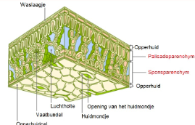
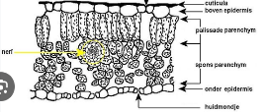
Verschillende plantaardige cellen
Hier zijn enkele belangrijke typen plantaardige cellen en hun verschillen:
Parenchymcellen: Functie: Deze cellen zijn betrokken bij fotosynthese, opslag van voedingsstoffen, ondersteuning en dient vaak als vulweefsel. Kenmerken: Hebben dunne celwanden en grote vacuolen. Ze zijn meestal flexibel en kunnen zich delen en differentiëren in andere celtypen. Locatie: Vinden we in veel delen van de plant, zoals bladeren (in het bladweefsel), vruchten en wortels.
Collenchymcellen: Functie: Bieden ondersteuning en flexibiliteit aan jonge delen van de plant die nog in groei zijn. Kenmerken: Hebben onevenredig verdikte celwanden (dikker op hoeken of langs randen). Ze zijn levend bij volwassenheid en helpen bij het ondersteunen van de plantstructuur. Locatie: Vaak gevonden in de stelen en nerven van bladeren.

Slide 9
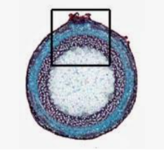
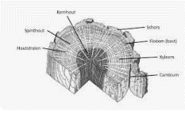
Verschillende plantaardige cellen
Sclerenchymcellen: Functie: Bieden stevigheid en structurele ondersteuning aan volwassen plantendelen. Kenmerken: Hebben dikke, verhoute celwanden en zijn vaak dood bij volwassenheid. Ze komen in twee vormen: vezels (lange, smalle cellen) en sclereïden (kortere, vaak stervormige cellen). Locatie: Vinden we in houtachtige delen van de plant, zoals takken en stelen, en in de schil van vruchten en zaden.
Xyleemcellen: Functie: Transporteren water en mineralen van de wortels naar de rest van de plant. Kenmerken: Bestaan uit verschillende celtypen, waaronder tracheïden en vaten. Vaten hebben openingen die zorgen voor een efficiënte waterstroom. Xylemcellen hebben vaak verdikte, lignine-omhulde celwanden en zijn meestal dood bij volwassenheid. Locatie: Vinden we in de vaatbundels van stelen en wortels.

Slide 10
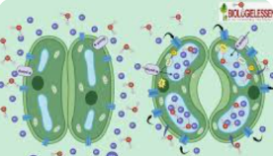
Verschillende plantaardige cellen
Phloemcellen: Functie: Transporteren suikers en andere organische stoffen die in de bladeren zijn geproduceerd naar andere delen van de plant. Kenmerken: Bestaan uit verschillende celtypen, zoals zeefcellen (die de transporten van voedingsstoffen mogelijk maken) en begeleidende cellen (die helpen met de voeding en ondersteuning van zeefcellen). Phloemcellen zijn meestal levend bij volwassenheid en hebben dunne celwanden. Locatie: Vinden we ook in de vaatbundels van stelen en wortels, meestal naast xyleem.
Huidmondjes (Stomata): Functie: Reguleren de gasuitwisseling (zoals zuurstof en kooldioxide) en het waterverbruik via verdamping. Kenmerken: Bestaan uit twee sluitcellen die de opening van het huidmondje omringen. Deze cellen kunnen openen en sluiten om de gasuitwisseling te reguleren. Locatie: Komen voor op de oppervlakte van bladeren en stengels.

Slide 11
Plantencel onder de microscoop

Slide 12
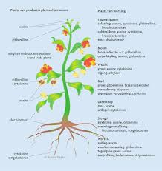
Hormonen
Al deze miljoenen “fabriekjes” of plantencellen zijn georganiseerd in weefsels en organen.
Ze werken nauw samen dus er moet gecommuniceerd worden.
De plantenhormonen fungeren hierbij vaak als koerier.

Slide 13
Meristemen
Meristemen zijn gespecialiseerde weefsels in planten die zorgen voor het delen van cellen.
Deze cellen kunnen zich delen en differentiëren in verschillende celtypen, wat bijdraagt aan de groei van de plant.
Er zijn verschillende soorten meristemen die zich op verschillende plaatsen in de plant bevinden

Slide 14
Apicale meristemen
Locatie: Gevonden aan de toppen van wortels en scheuten.
Functie: Verantwoordelijk voor de primaire groei van de plant, wat leidt tot de verlenging van de wortels en scheuten. Apicale meristemen zorgen voor de lengtegroei van de plant.
Soorten: -Wortel apicaal meristeem: Bevindt zich aan de uiteinden van wortels en zorgt voor de groei in de lengte van de wortels. -Scheut apicaal meristeem: Bevindt zich aan de toppen van stengels en scheuten en zorgt voor de groei in de lengte van stengels en de ontwikkeling van bladeren en bloemen.

Slide 15
Laterale meristemen
Locatie: Gevonden langs de zijden van stengels en wortels.
Functie: Verantwoordelijk voor de secundaire groei van de plant, wat leidt tot de verdikking van stengels en wortels. Laterale meristemen zorgen voor de diktegroei van de plant.
Soorten: -Vaatcambium: Bevindt zich tussen het xyleem en floëem in vaatbundels. Het produceert secundair xyleem (hout) naar binnen toe en secundair floëem (bast) naar buiten toe. -Kurkcambium: Bevindt zich aan de buitenkant van de stam en wortels en produceert periderm, een beschermende laag die de epidermis vervangt in oudere plantendelen.

Slide 16
Intercallaire meristemen
Locatie: Gevonden op knopen (waar bladeren aan de stengel zijn bevestigd) en aan de basis van bladeren bij grassen.
Functie: Deze meristemen zijn verantwoordelijk voor de snelle groei van bladeren en stengels. Ze zorgen ervoor dat gras na het maaien snel kan teruggroeien.

Slide 17
Cel deling
Als een cel in het meristeem zich deelt, ontstaan twee dochtercellen.
Een van beide cellen blijft een meristeem cel en zal zich na verloop van tijd opnieuw delen. De andere cel ondergaat cel strekking, waarbij de cel groeit door opname van water.
Daarbij kan de cel van vorm veranderen(cel differentiatie) en een speciale functie krijgen (cel specialisatie)

Slide 18
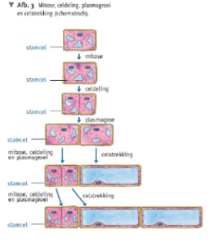
Cel deling
Als een cel in het meristeem zich deelt, ontstaan twee dochtercellen.
Een van beide cellen blijft een meristeem cel en zal zich na verloop van tijd opnieuw delen.
De andere cel ondergaat cel strekking, waarbij de cel groeit door opname van water.
Daarbij kan de cel van vorm veranderen (cel differentiatie) en een speciale functie krijgen (cel specialisatie)

Slide 20
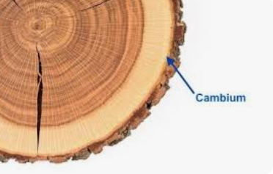
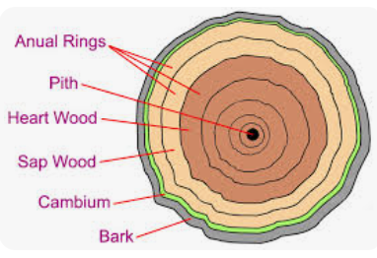
Diktegroei
Diktegroei vindt vooral plaats in een ringvormig meristeem dat cambium heet.
Planten groeien in de dikte doordat cellen in het cambium zich delen. Na elke deling blijft één van de twee dochtercellen in het cambium liggen; de andere komt erbuiten te liggen.
Naar binnen toe vormt het cambium houtcellen en naar buiten toe bastcellen

Slide 21
Diktegroei

Slide 22
Huiswerk niveau 2,3,4
Beschrijf het proces van celdeling in een plantencel
Wat zijn meristemen in planten?
Waar in de plant bevinden zich meristemen?
Wat is de functie van meristemen in planten?
Wat zijn parenchymcellen en welke functies vervullen ze?
Hoe verschillen sclerenchymcellen van collenchymcellen?
Wat is de functie van meristematische cellen in planten?
Hoe dragen xyleem- en floëemcellen bij aan het transport van water en voedingsstoffen?

Slide 23
Huiswerk niveau 2,3,4
Waarom is celdeling belangrijk voor planten?
In welke delen van de plant vindt celdeling vooral plaats?
Wat is het cambium bij planten?
Waar in de plant bevindt het cambium zich?
Wat is de functie van het cambium?
Hoe draagt het cambium bij aan de diktegroei van een plant?
Waarom is het cambium belangrijk voor houtachtige planten?
Hoe helpt het cambium bij de vorming van nieuwe vaatbundels?

Slide 24
Huiswerk niveau 4
Wat is de rol van nucleolus in de plantencel?
Wat is het verschil tussen apicale en laterale meristemen?
Hoe dragen apicale meristemen bij aan de groei van een plant?
Wat is de rol van laterale meristemen in de diktegroei van planten?
Wat zijn intercalary meristemen en waar worden ze gevonden?
Hoe verschillen primaire en secundaire groei in planten en welke rol spelen meristemen hierin?

